Slide 1
La mise en tourisme des territoires et ses impacts
Chapitre 4
Introduction
- Présentation du sujet
Problématique : Quels sont les impacts majeurs du tourisme ?
Plan
I Les impacts socio-économiques
II Les impacts socio-culturels
III Les impacts environnementaux

Slide 2
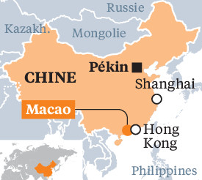
I Les impacts socio-économiques
1/ L’impact sur le PIB et l’emploi
- Les recettes touristiques représentent une part très importante du PIB
Dans PED = part majoritaire

Slide 3
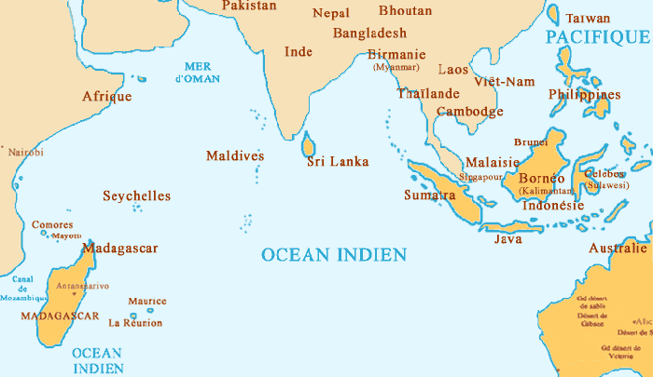
Vidéo Maldives 3min16
https://www.traveller.com.au/male-the-threeminute-guide-gtn7ot

Slide 4
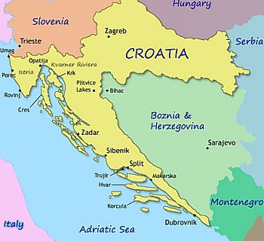
D’autres pays, à l’économie plus développée, offre un rapport tourisme/PIB assez élevé

Slide 5
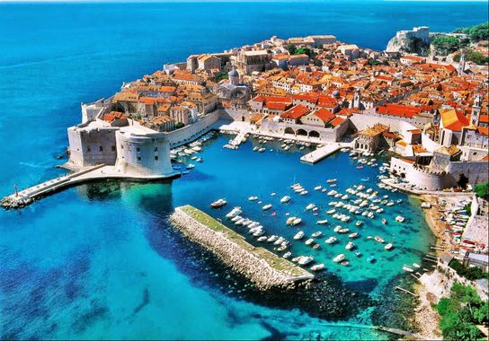
Littoral de la Croatie sur la mer Adriatique (Méditerranée)

Slide 6
Dans les pays les plus développés, l’influence du tourisme est moindre, moins de 10%, mais elle représente un secteur très important.
- Le tourisme : une part importante de l’emploi national
Le tourisme représente 250 millions d’emplois dans le monde soit 1 emploi sur 12
Les emplois directs
Les emplois indirects
2/ La valorisation et le désenclavement de certains territoires
- Le tourisme permet de valoriser certains territoires qui ont un potentiel touristique.

Slide 7
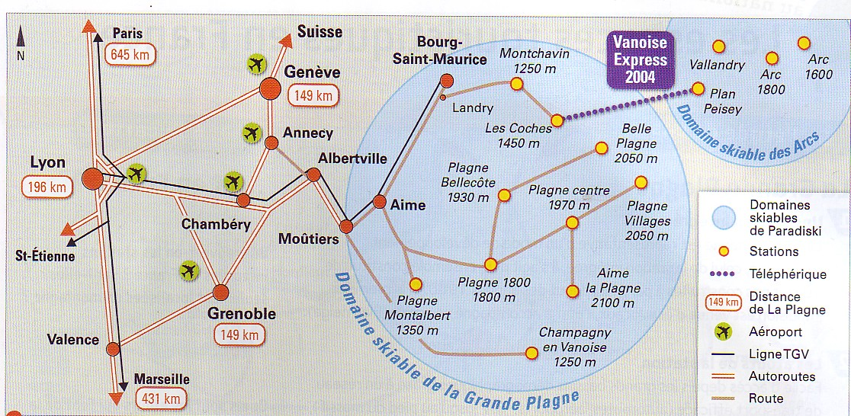
La Grande Plagne, un domaine skiable accessible (vallée de la Tarentaise, département de la Savoie)

Slide 8
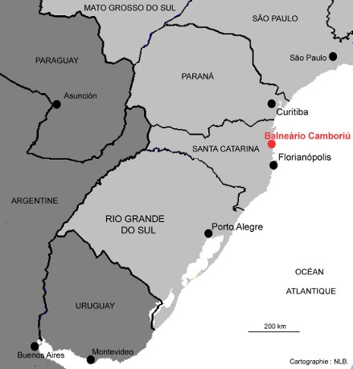
Station balnéaire de Balneário Camboriú au Sud du Brésil

Slide 9
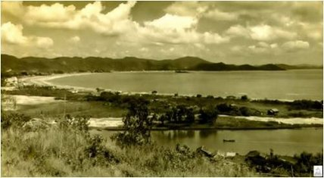
Vue générale de la plage de Camboriú au début des années 1950

Slide 10
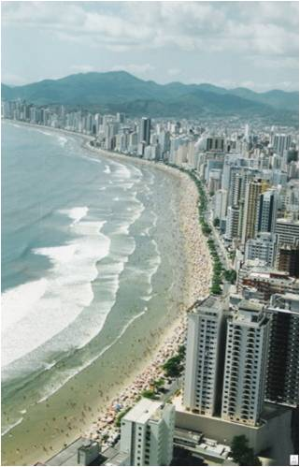
Station balnéaire de Balneário Camboriú aujourd’hui

Slide 11
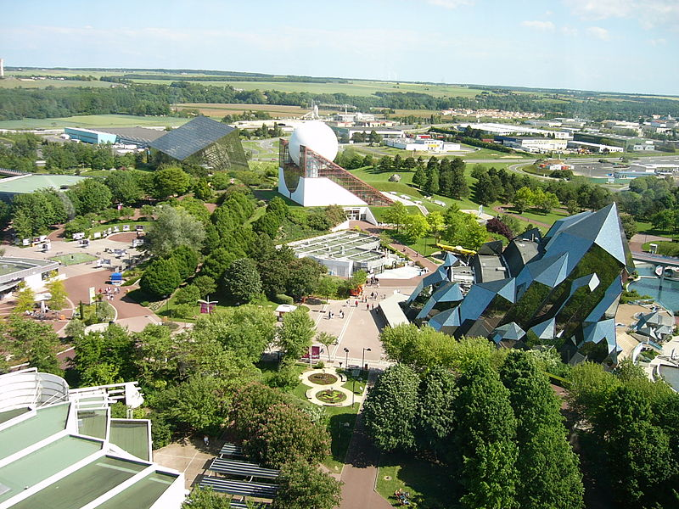
- Des créations ex-nihilo pour valoriser des territoires.
- Le désenclavement des territoires

Slide 12
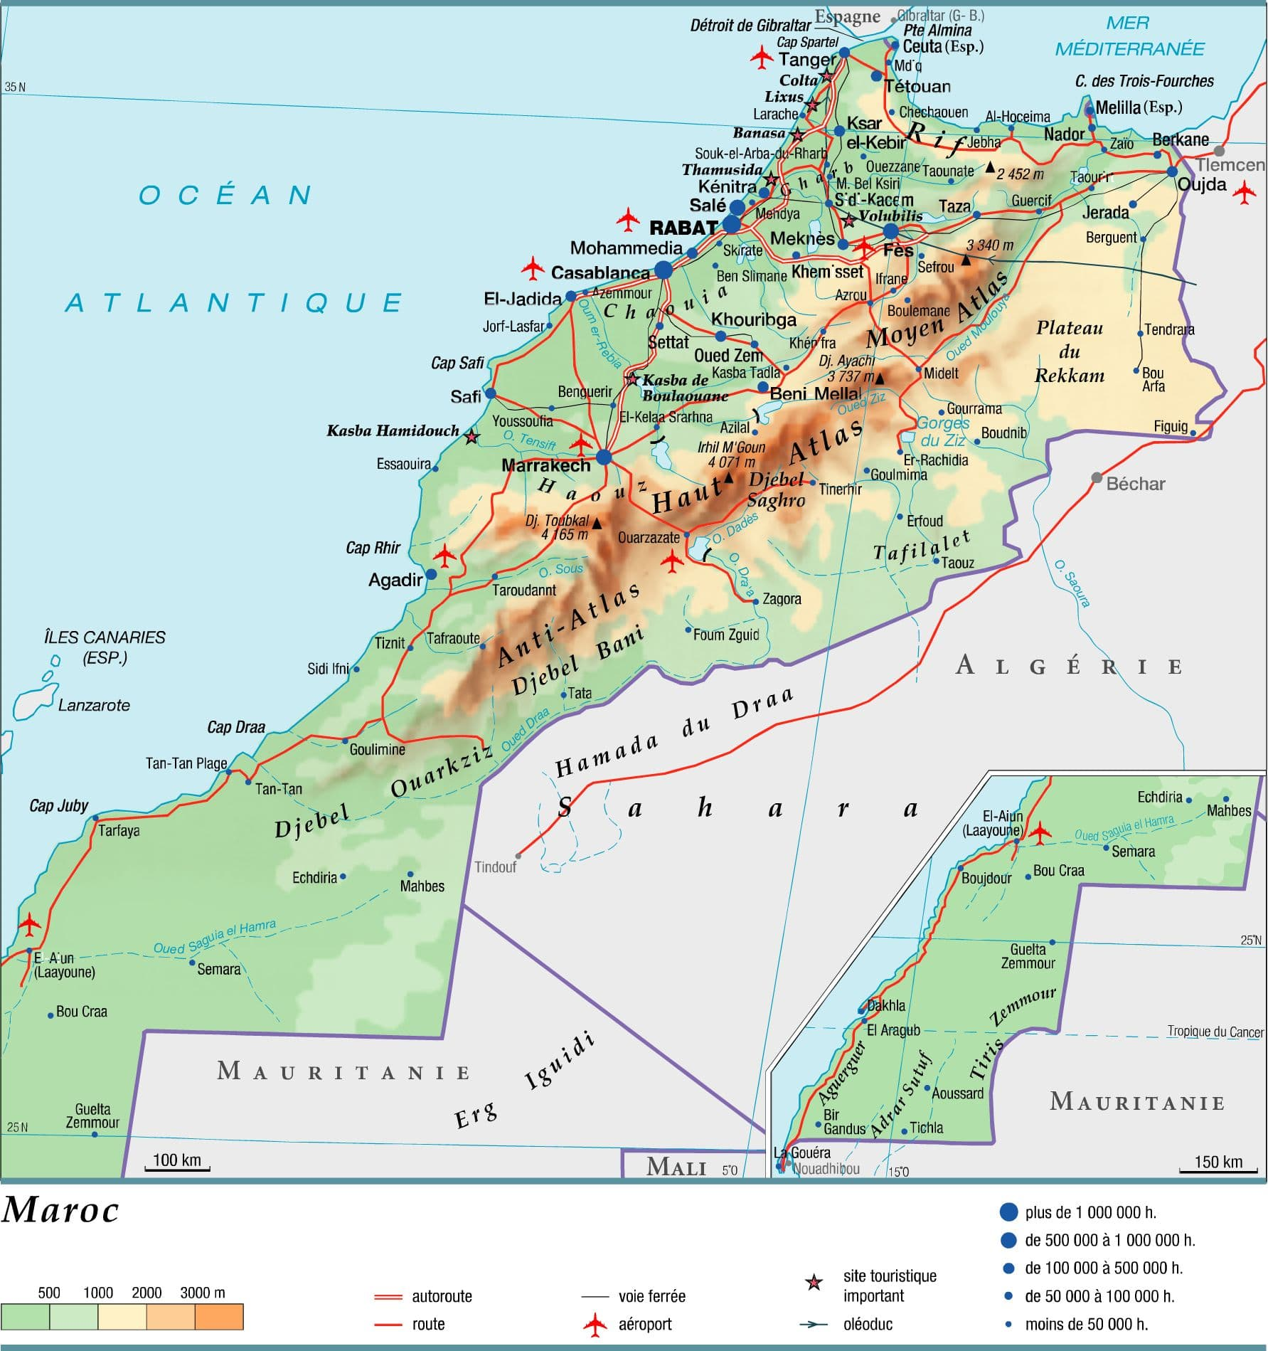
II Les impacts socio-culturels
1/ le tourisme peut contribuer à la lutte contre la pauvreté
Exemple
Le Maroc

Slide 13
A partir du texte ci-dessous, répondre aux questions suivantes :
1/ Quel territoire est concerné ?
2/ Quels sont les objectifs du projet ?
3/ Quel est l’acteur à l’initiative de ce tourisme rural ?
4/ Qu’apporte ce tourisme aux populations locales ?
Tourisme rural : L’autre visage du Maroc en quête de reconnaissance
Avec ses 11,6 millions de visiteurs enregistrés à fin juillet 2025, soit 16 % de plus que l’an dernier, le Maroc s’offre un été radieux sur le plan touristique. Plages ensoleillées, médinas animées, stations balnéaires prisées... et depuis peu un joyau encore méconnu qui s’invite dans les carnets de voyage qu’on nomme le tourisme rural.
Longtemps relégué au second plan, il s’impose sûrement, non seulement comme une échappée authentique, loin des circuits classiques, mais aussi comme une réponse aux défis économiques et sociaux des régions reculées du Royaume.
Les autorités l’ont bien compris. Ainsi, dans le cadre d’une vision royale d’intégration territoriale, et suivant la feuille de route du tourisme 2023-2026, le ministère du Tourisme, de l’Artisanat et de l’Économie sociale et solidaire, en partenariat avec la Société marocaine de l’ingénierie touristique (SMIT), conduit un programme de 188 millions de dirhams pour redonner vie à 16 villages répartis aux quatre coins du pays. Ceci dans l’optique d’offrir aux voyageurs un goût d’authenticité à la marocaine tout en créant des emplois durables et en dynamisant des régions longtemps cantonnées à l’agriculture et à l’élevage.

Slide 14
« Le tourisme rural génère de nombreux emplois directs et indirects. Il crée des opportunités professionnelles dans l’accueil, la restauration, la médiation culturelle ou les activités de plein air. Cette dynamique permet de fixer les jeunes en milieu rural et d’encourager l’entrepreneuriat local, en particulier chez les femmes et les jeunes diplômés », explique Zoubir Bouhoute, expert en tourisme, qui voit dans cette tendance un formidable levier pour l’avenir.
Dans cette décentralisation de l’activité touristique, certaines collectivités territoriales ont fait du tourisme rural un pan entier de leur stratégie d’attraction pour cette période estivale mais aussi pour les grands événements sportifs à venir. C’est le cas du Conseil régional de tourisme de Casablanca qui a décidé de se mettre au vert en lançant une opération d’attraction basée sur la digitalisation des trésors cachés de sa campagne. En effet, plus de 200 points d’intérêt ont été repérés. Des barrages aux vallées verdoyantes, en passant par des forêts, lacs, cavernes, sites archéologiques et marchés de produits du terroir, tous ont désormais leur vitrine en ligne. De quoi donner envie de troquer l'agitation urbaine pour des congés paisibles à la campagne.
Car ce tourisme de proximité ne se limite pas au paysage, il permet de préserver et de valoriser un riche patrimoine immatériel, favorisant ainsi sa transmission aux générations futures. On y savoure des recettes ancestrales, on écoute des musiques régionales, on admire des architectures traditionnelles, on échange avec des artisans passionnés. « Ce lien renouvelé entre les communautés rurales et leur histoire renforce l’identité locale et nourrit une véritable fierté territoriale », confie Bouhoute.
L’investissement dans le tourisme rural dépasse largement la saison touristique. Il entraîne également l’amélioration des infrastructures. Routes rénovées, réseaux d’assainissement modernisés, hébergements améliorés ou encore services numériques accessibles, etc., profitent directement à la qualité de vie des habitants. sauvegardant des savoir-faire menacés de disparition.

Slide 15
Les villages gagnent en confort tout en conservant leur âme. L’artisanat et les produits du terroir profitent aussi de cette nouvelle visibilité, stimulant les coopératives et sauvegardant des savoir-faire menacés de disparition.
Sur le plan environnemental, le tourisme rural s’inscrit dans une logique de durabilité. Il sensibilise les voyageurs à la préservation des paysages, des écosystèmes et de la biodiversité, tout en favorisant une relation plus respectueuse avec la nature. En impliquant directement les communautés locales dans la conception et la gestion des projets, il incarne un modèle inclusif et participatif, renforçant la cohésion sociale.
Dans un Maroc où les espaces ruraux couvrent 75 % du territoire, le potentiel est immense, mais reste largement sous-exploité. En reconnaissant et en intégrant davantage cette dimension dans la stratégie touristique nationale, le pays a l’opportunité de proposer une offre diversifiée, unique et durable, tout en renforçant la résilience de ses territoires face aux défis climatiques, économiques et sociaux.
Désy M, site La Quotidienne Samedi 09 Aout 2025 – site web marocain d’actualité.

Slide 16
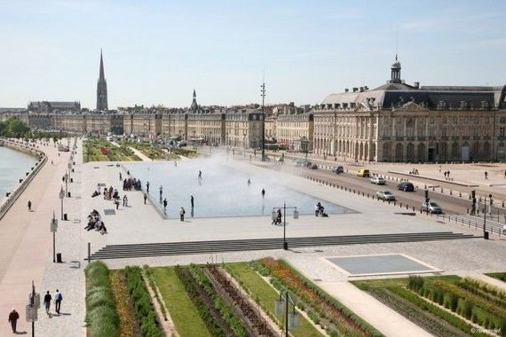
2/ La préservation et la valorisation du patrimoine
Quai de Bordeaux avec le miroir d’eau

Slide 17
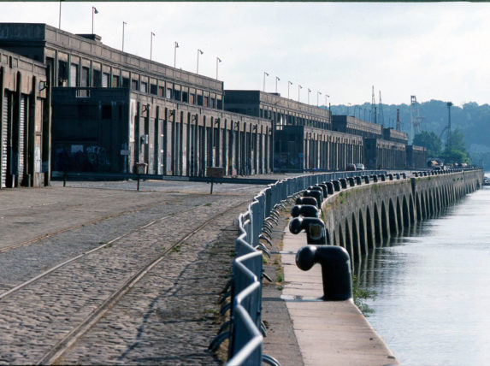
Ce cliché du quai de Bacalan pris en 1991 montre des espaces bien vides. Les rails au sol n’ont plus d’utilité, les hangars en béton des années 1920 n'abritent plus l'effervescence du port marchand qui a migré depuis 1986 vers Bassens.
Durant cette période, les Bordelais tournent le dos à leur fleuve et les quais sont une sorte de no man's land. Le jour, certains viennent quand même se balader. La nuit, les trafics illicites rendent l'endroit moins fréquentable.

Slide 18
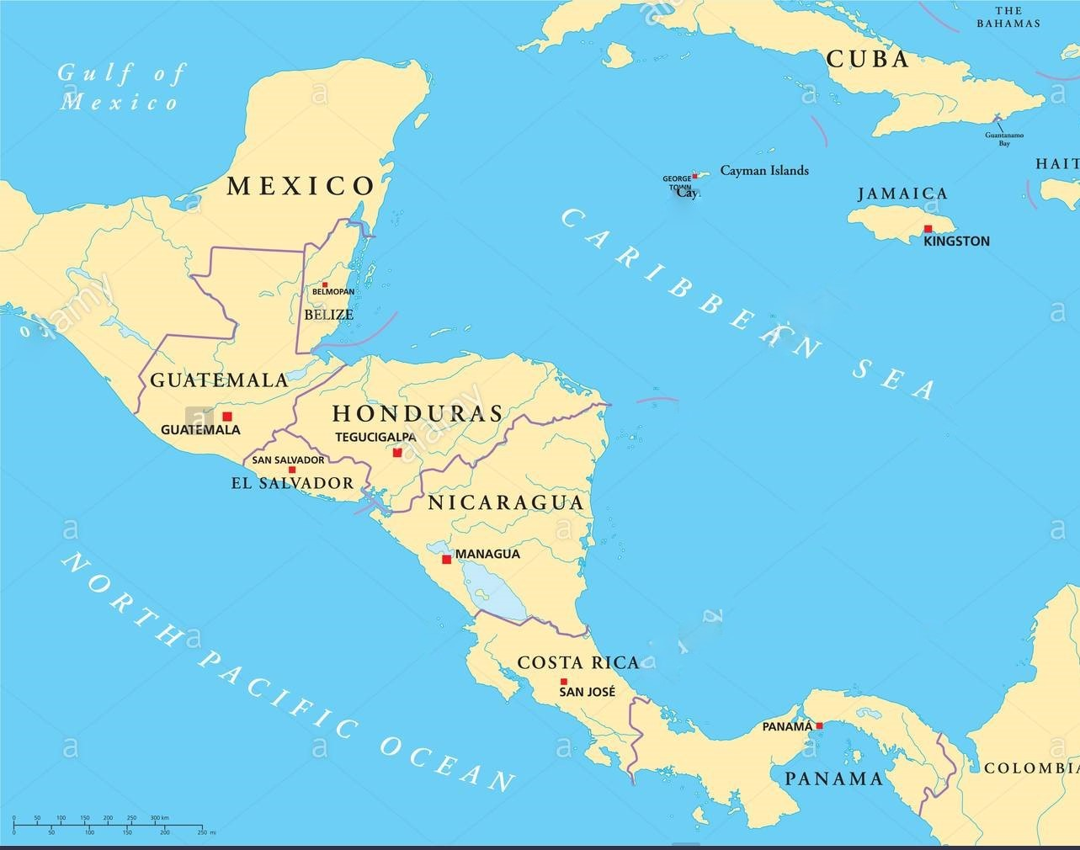
3/ La marchandisation des comportements : un bilan ambivalent
Exemple : les Garifunas de Livingston au Guatemala
Les Garifunas sont un des peuples des Caraïbes. Ils sont issus du métissage entre des esclaves africains évadés et les autochtones (Caraïbes et Arawaks), mêlant certaines traditions africaines avec la culture caraïbe.
Folklorisation : transformations des cultures locales en sélectionnant des particularismes culturels les plus pittoresques des minorités pour faire leur promotion. Il entraine alors un processus de simplification des traditions culturelles.
Voir le texte polycopié

Slide 19
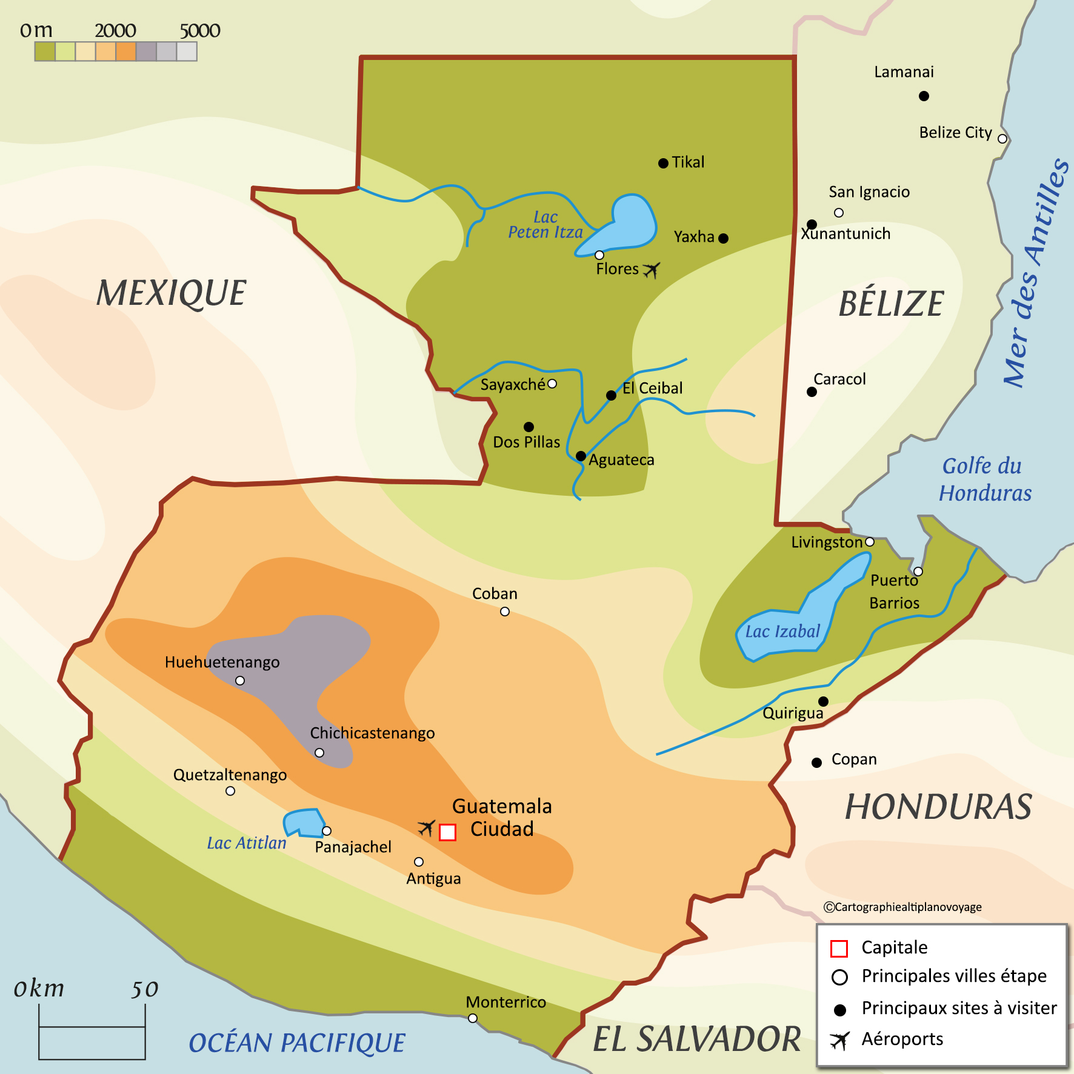

Slide 20
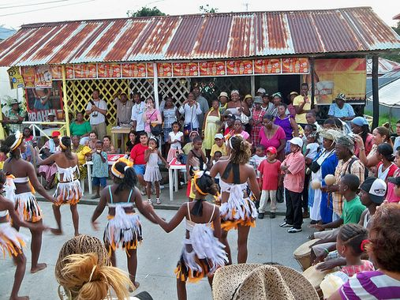
Danse des Garifunas à Livingston devant les touristes

Slide 21
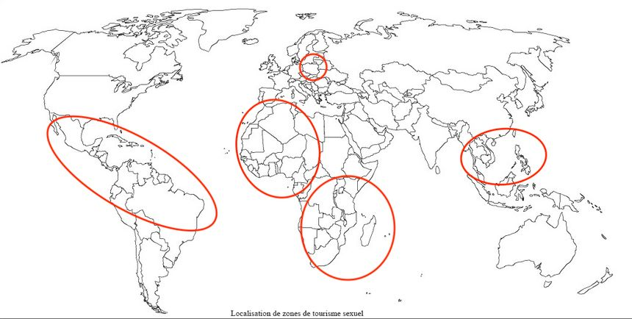
4/ Le développement du tourisme sexuel
Carte du tourisme sexuel 2023

Slide 22
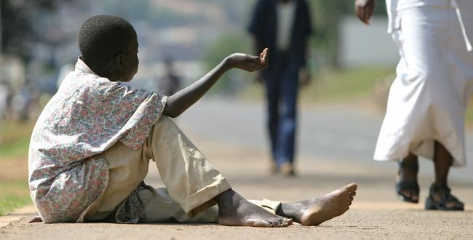
5/ D’autres effets négatifs
La mendicité des enfants

Slide 23
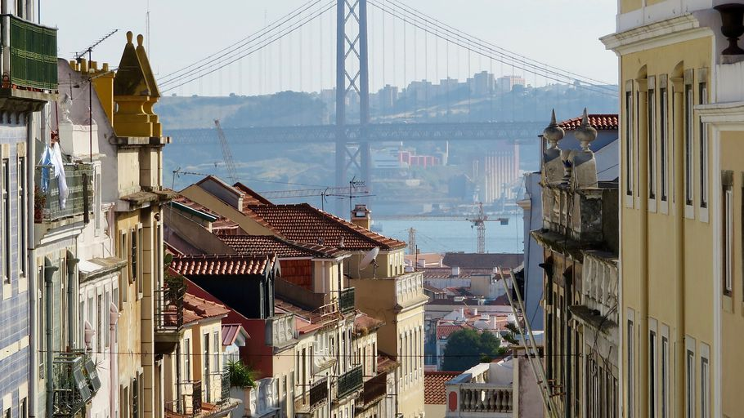
Lisbonne : effet du surtourisme
"Ils nous virent pour nous remplacer par les touristes" : à Lisbonne, les prix de l'immobilier s'envolent. Ils ont été multipliés par quatre en cinq ans dans la capitale portugaise, forçant certains habitants à quitter leur logement.
Bande son radio France – Reportage Louise Bodet - 2019
https://www.francetvinfo.fr/economie/immobilier/ils-nous-virent-pour-nous-remplacer-par-les-touristes-a-lisbonne-les-prix-de-l-immobilier-s-envolent_3448371.html

Slide 24
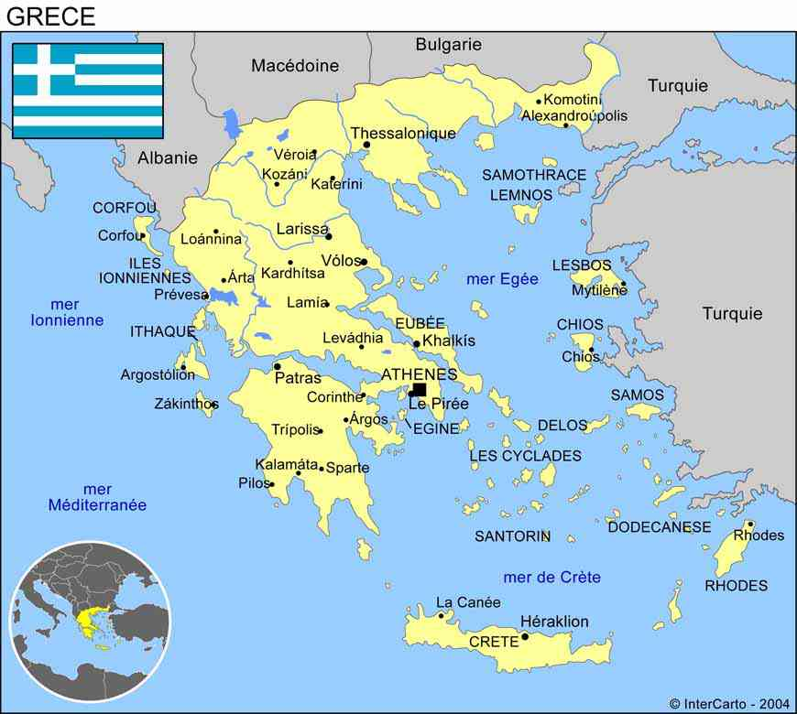
III Les impacts environnementaux
1/ La dégradation des sites

Slide 25
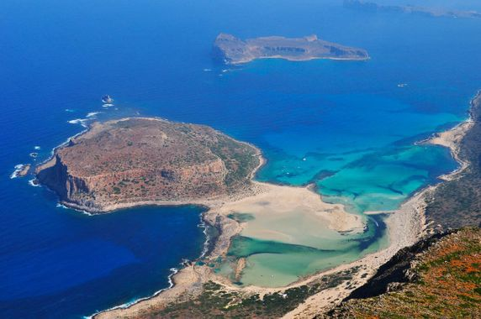
La plage de Balos - Crète

Slide 26
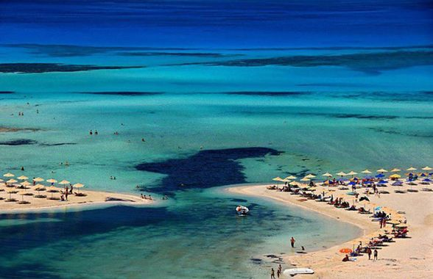

Slide 27
Lagon de Balos en Crète : Fuyez cet attrape touristes !
Nous avions lu beaucoup de choses sur Balos et notamment la difficulté pour y accéder en voiture.
Certes, il faut avoir un peu l’estomac accroché pour arriver à destination (8km de route rocailleuse) attention aux pneus !
Il faut arriver tôt pour éviter de se retrouver garé à 2 km de l’entrée.
Après une petite marche de 15 minutes, on arrive en haut des « escaliers » où effectivement la vue est à couper le souffle ... eaux turquoises, sable blanc... photo de carte postale oblige !!
Voulant éviter de s’asseoir à côté de tout le monde, nous avons longé les rochers sur la droite pour se retrouver à l’autre bout du lagoon afin de trouver un endroit tranquille. Tout ce que nous avons trouvé, c’est une décharge ! Bouteilles en plastique, sachets en tout genre, les rochers jonchés de mazout, de la mousse au bord de l’eau créée certainement par un amas de pollution. Je ne parle même pas de l’arrivée des ferry qui déposent des centaines de passagers aux alentours de midi.
Au final, nous sommes partis au bout de 45 minutes. La remontée et le chemin inverse sont effroyables après une telle déception
Tripadvisor – septembre 2020
« On a remarqué pas mal de traces de goudron tout autour de la côte, probablement à cause des nombreux bateaux touristiques qui viennent chaque jour dans un si petit golfe. »
Témoignage d’un voyageur (forum Reddit, 2024)

Slide 28
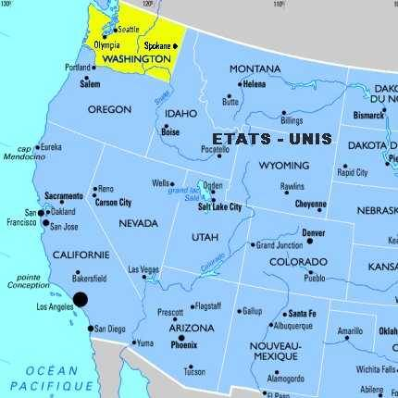

2/ La consommation démesurée des ressources naturelles, notamment de l’eau

Slide 29
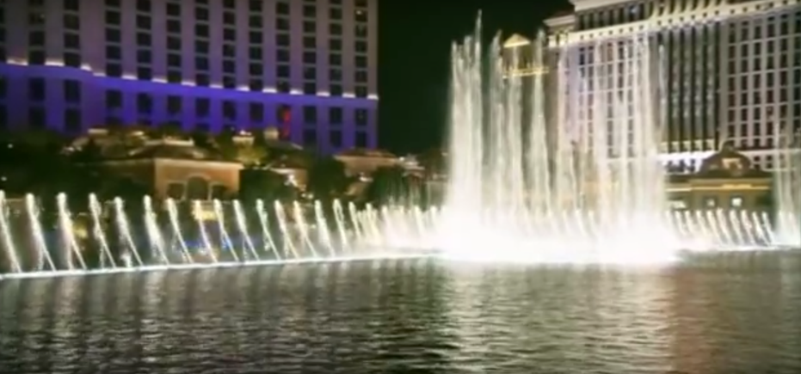
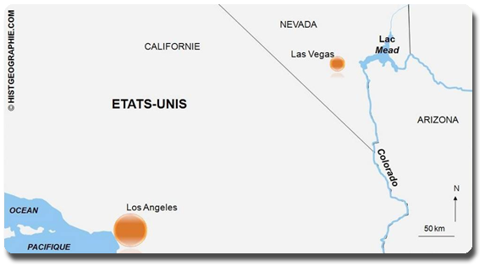

Slide 30
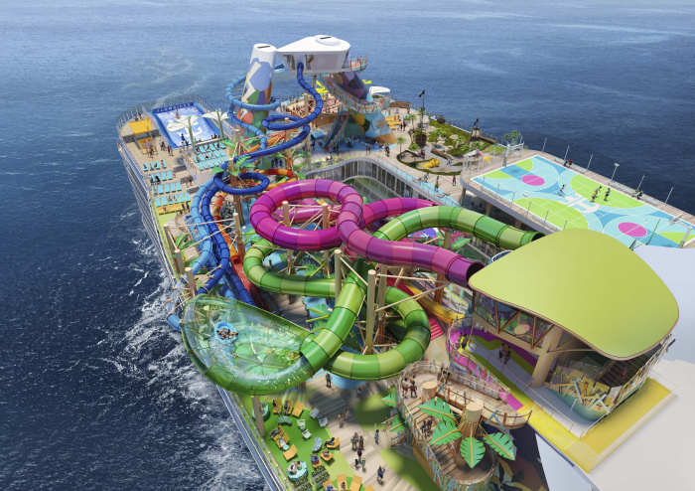
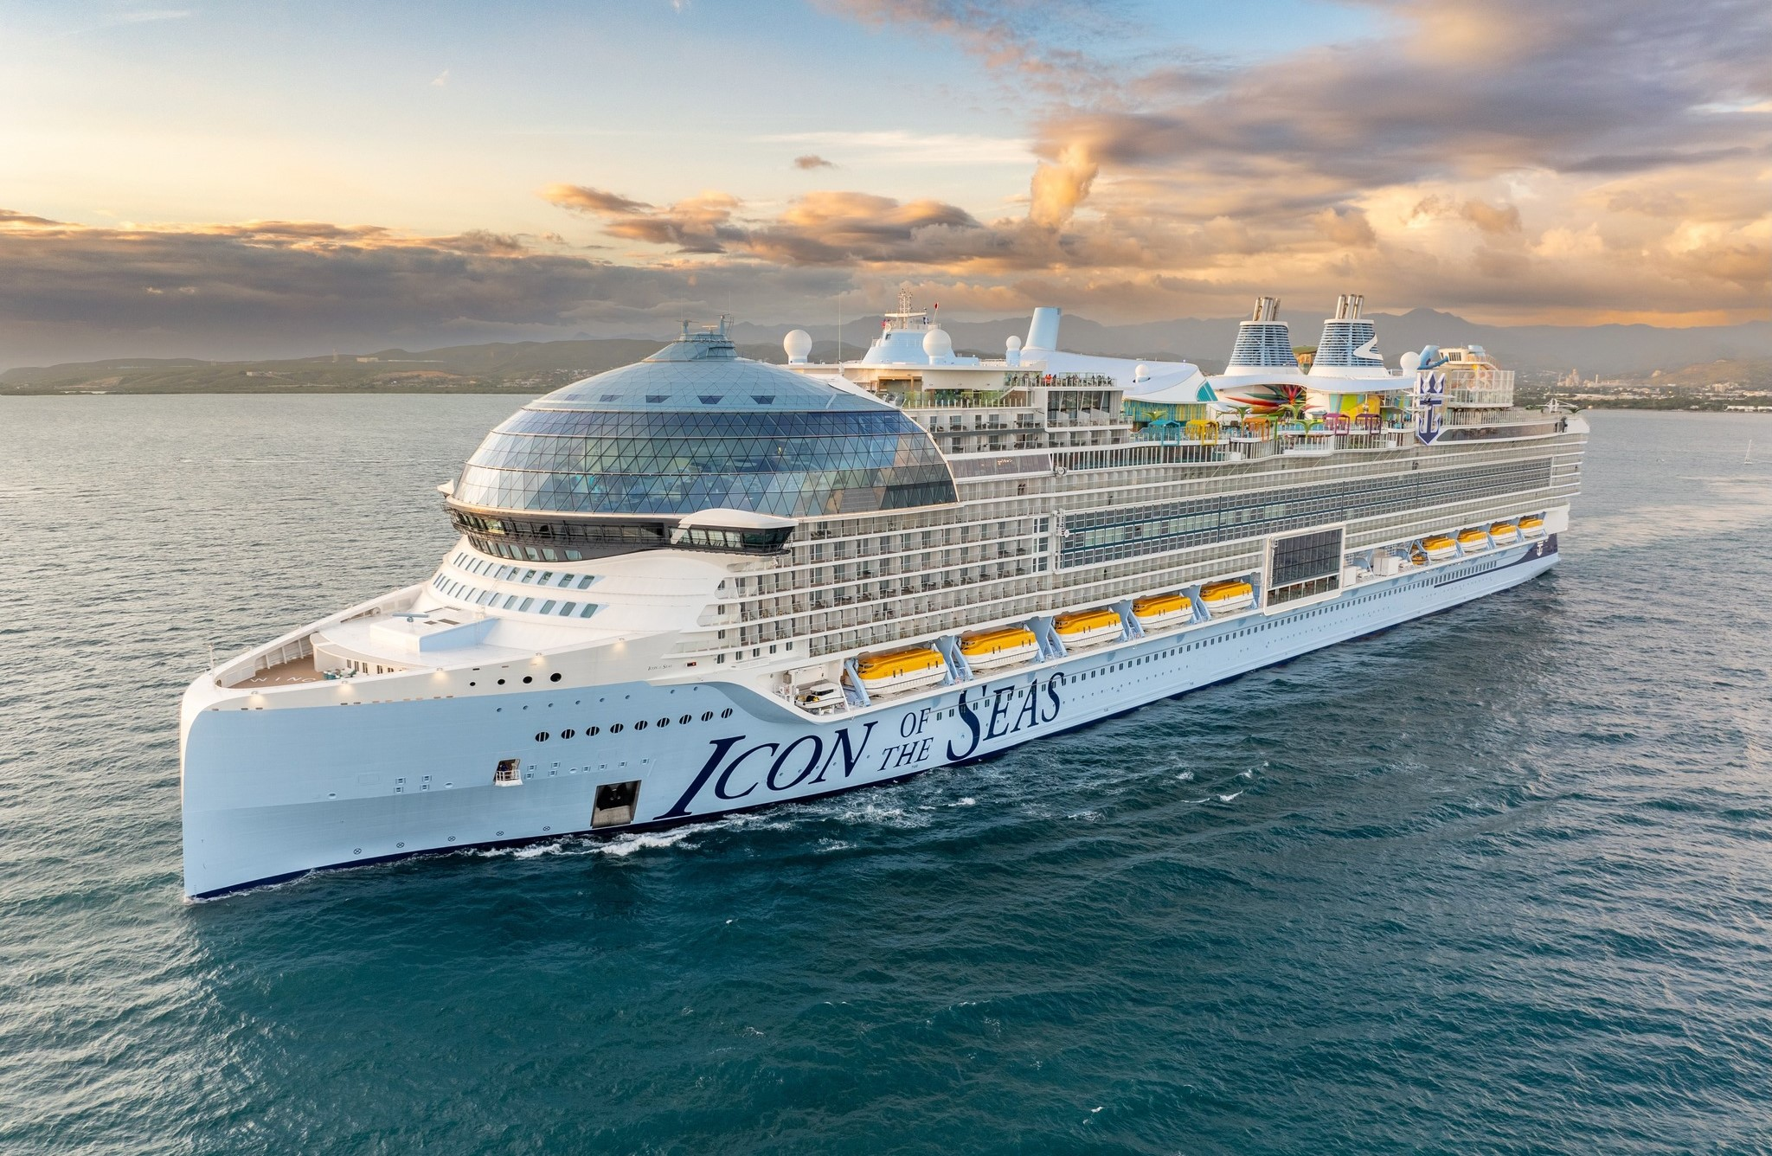
3/ Les pollutions multiples
L’Icon of the seas, mis en service en 2024, mesure 365 mètres de long (plus de 3 terrains de foot). Il est équipé de 20 ponts, de 8 quartiers (chacun destiné à un public particulier et une ambiance spécifique), un parc aquatique, un aquadôme, 40 lieus de restauration et de détente. De quoi amuser 7600 passagers et donner de l’ouvrage à 2 350 membres d’équipage.

Slide 31
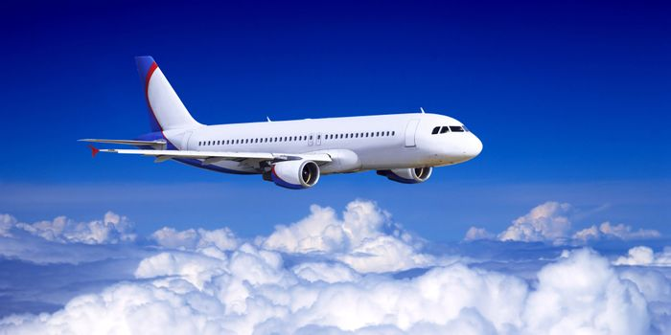
- Les émissions de gaz à effet de serre
Par exemple, un trajet aérien France-Etats-Unis émet 50% du CO2 qu’une personne produit en an par son chauffage, son éclairage etc.

Slide 32
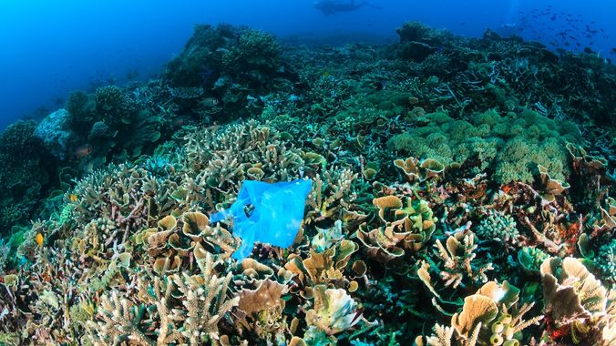
- La biodiversité menacée
Les récifs coralliens menacés

